Slide 1
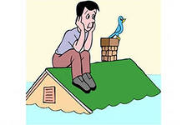
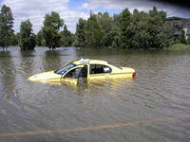
Меры безопасности на водных объектах во время половодья

Slide 2
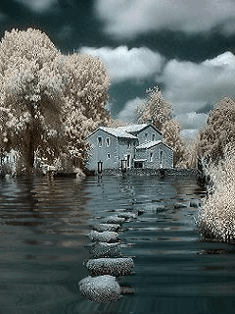
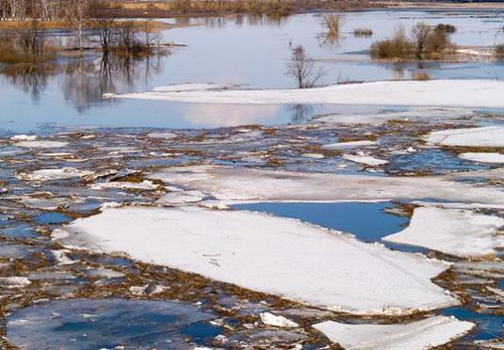
Половодьем - ежегодное повышение уровня воды в реках. Причины половодья - быстрое таяние снега, большое количество дождевой воды. Реки разливаются на 10-30 км в ширину, и длятся такие разливы до 10-15 дней.
Паводки – тоже ежегодные, кратковременные подъёмы воды в реках, вызванные дождями. Они могут повторяться несколько раз в год (возможны в любой сезон). Продолжительность 15-30 суток.

Slide 4
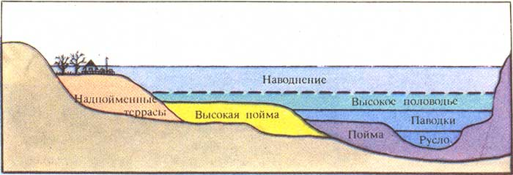
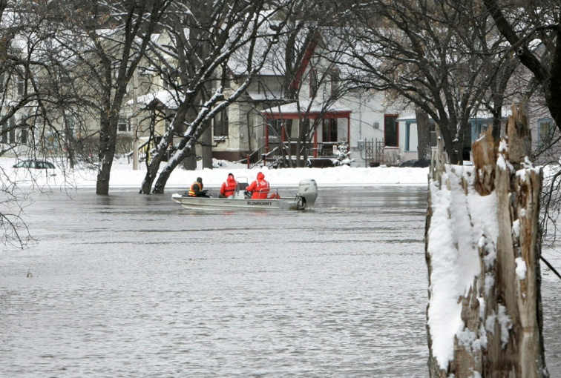
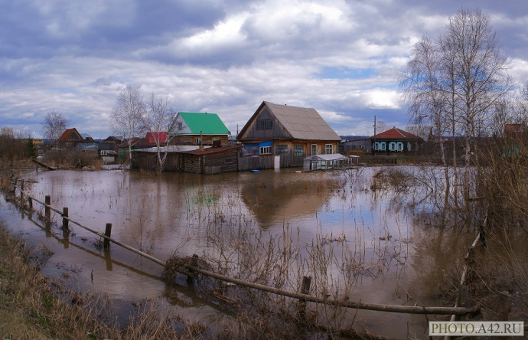
Половодья приводят к разрушениям мостов, дорог, зданий, сооружений, могут вызвать гибель людей и животных. Основные причины разрушений зданий, это удары массы воды, плывущих с большой скоростью льдин, различных обломков, плавсредств и т.п.

Slide 5
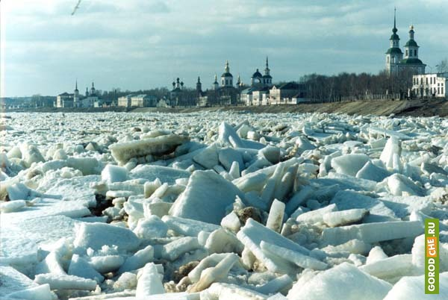
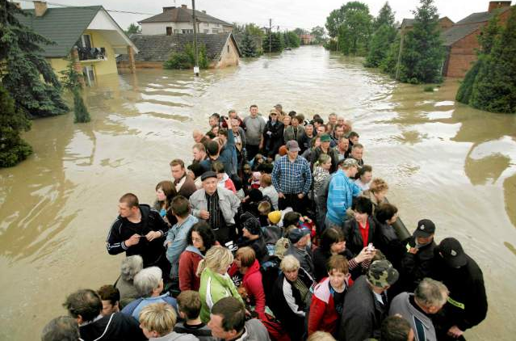
Одно из важнейших мероприятий, снижающих количество жертв и уменьшающих возможный ущерб при половодье – эвакуация населения и вывоз материальных ценностей из опасных районов.
г. Великий Устюг

Slide 6
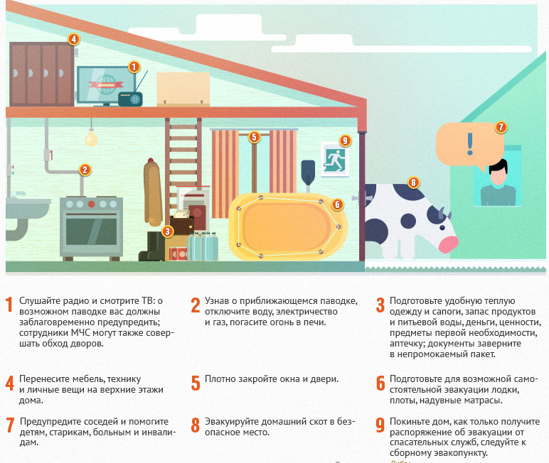
КАК ПОДГОТОВИТЬСЯ К ПОЛОВОДЬЮ:
изучить и запомнить границы возможного затопления, а также возвышенные редко затапливаемые места, расположенные в непосредственной близости от мест проживания, кратчайшие пути движения к ним;
знать правила поведения при эвакуации, а также в случае внезапного и бурно развивающегося паводка;
запомнить места хранения лодок, плотов и строительных материалов для их изготовления;
заранее составьте перечень документов, имущества и медикаментов, вывозимых при эвакуации;
уложить в чемодан или рюкзак ценности, необходимые теплые вещи, запас продуктов, воды и медикаменты.

Slide 7
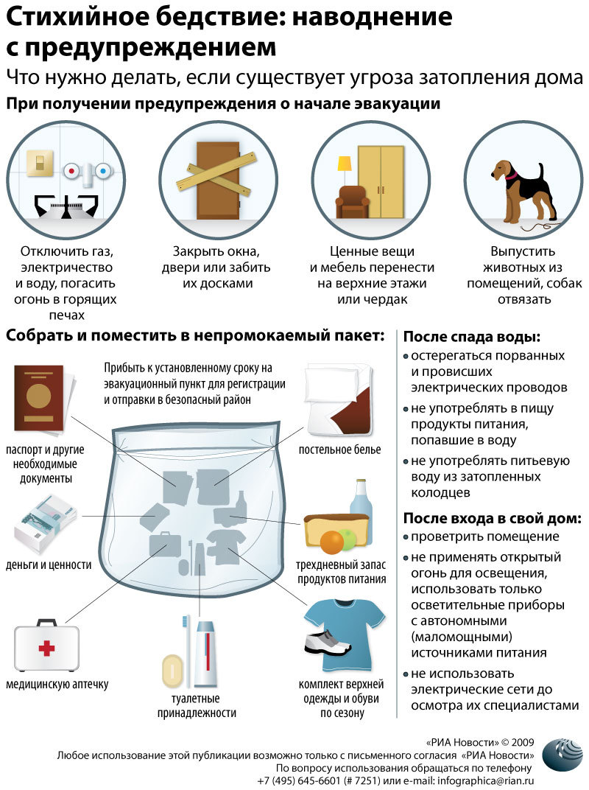

Slide 8
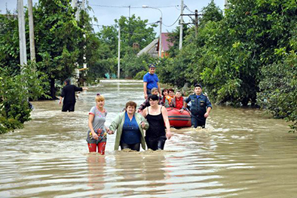
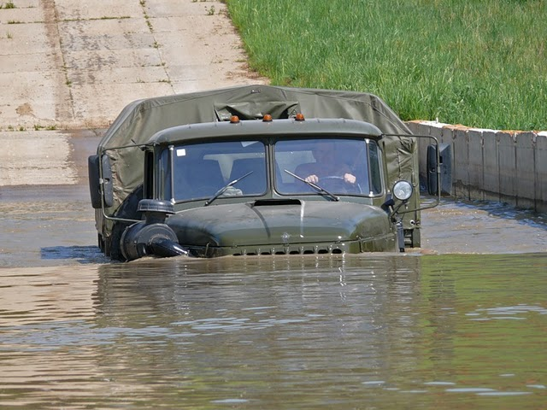
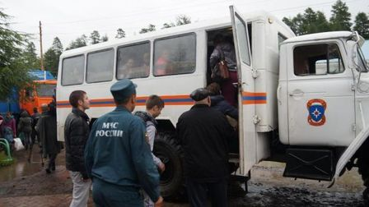
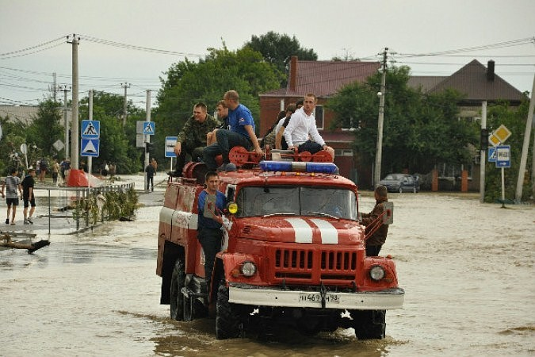
КАК ДЕЙСТВОВАТЬ ВО ВРЕМЯ ПОЛОВОДЬЯ:
- затопленные места глубиной до 1 метра можно перейти вброд;
- 0,6-1,2 м – преодолеть на машинах с передними и задними ведущими осями, на тракторах (при скорости течения до 1м/сек – переправляться только по разведанному и обозначенному броду).

Slide 9
По сигналу оповещения об угрозе половодья и об эвакуации безотлагательно, в установленном порядке выходите (выезжайте) из опасной зоны возможного катастрофического затопления в назначенный безопасный район или на возвышенные участки местности, захватив с собой документы, ценности, необходимые вещи и двухсуточный запас непортящихся продуктов питания. В конечном пункте эвакуации зарегистрируйтесь.

Slide 10
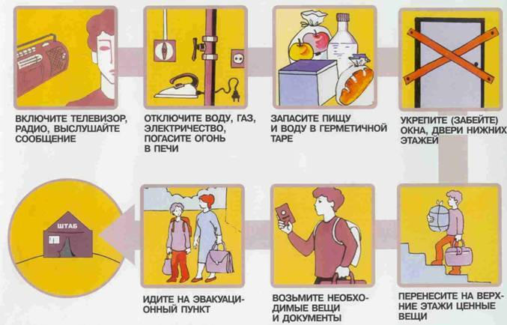
Перед уходом из дома:
- выключите электричество и газ;
- погасите огонь в отопительных печах;
- закрепите все плавучие предметы, находящиеся вне зданий, или разместите их в подсобных помещениях;
- если позволяет время, ценные домашние вещи переместите на верхние этажи или на чердак жилого дома;
- закройте окна и двери, при необходимости и наличии времени забейте снаружи досками (щитами) окна и двери первых этажей.

Slide 11
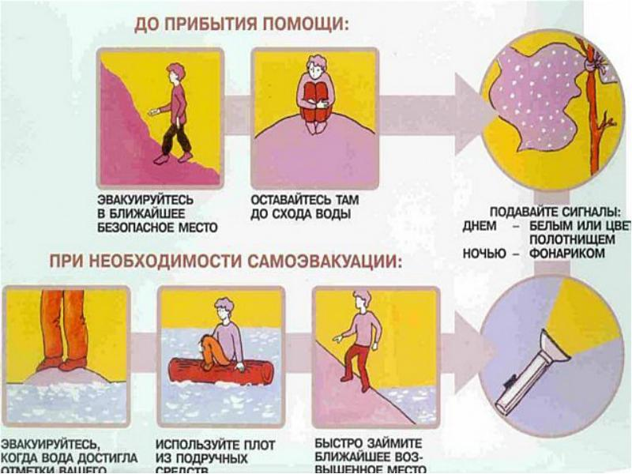
При отсутствии организованной эвакуации, до прибытия помощи или спада воды, находитесь на верхних этажах и крышах зданий, на деревьях или других возвышающихся предметах. При этом постоянно подавайте сигнал бедствия: днем – вывешиванием или размахиванием хорошо видимым полотнищем, подбитым к древку, а в темное время – световым сигналом и периодическим голосом.

Slide 13
Самостоятельно выбираться из затопленного района рекомендуется только при наличии таких серьезных причин, как необходимость оказания медицинской помощи пострадавшим, продолжающийся подъем уровня воды, при угрозе затопления верхних этажей (чердака). При этом необходимо иметь надежное плавательное средство и знать направление движения. В ходе самостоятельного движения не прекращайте подавать сигналы бедствия.

Slide 14
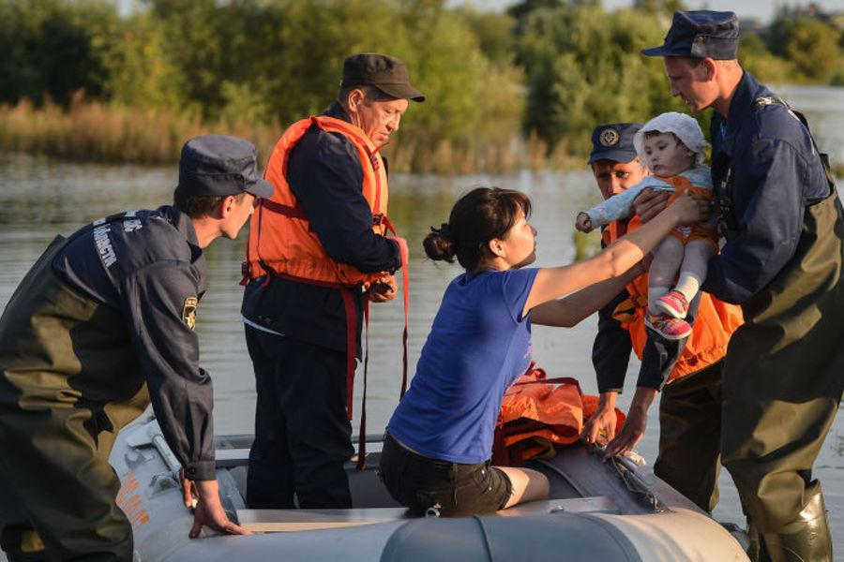
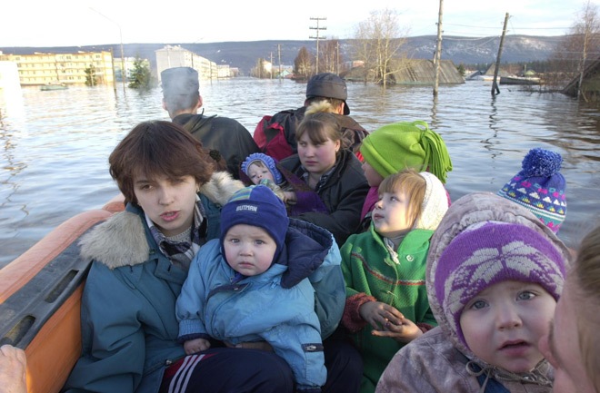
При подходе спасателей спокойно, без паники и суеты, с соблюдением мер предосторожности, переходите в спасательное средство. При этом неукоснительно соблюдайте требования спасателей, не допускайте перегрузки плавсредств. Во время движения не покидайте установленных мест, не садитесь на борта, строго выполняйте требования экипажа.

Slide 15
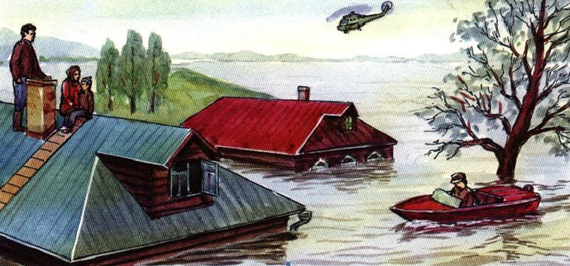
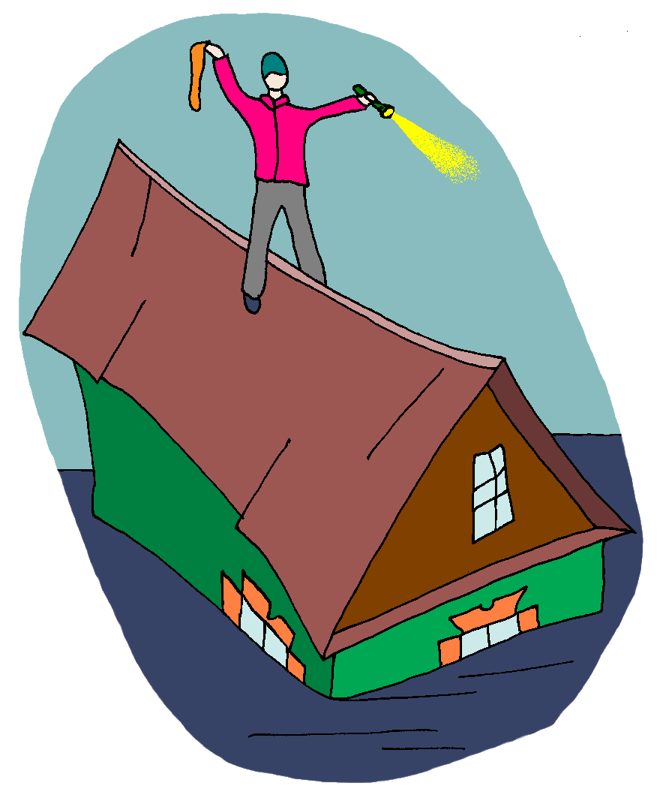
Если вода застала вас в поле, в лесу, надо выходить на возвышенные места, если нет такой возможности – забраться на дерево, использовать все предметы, способные удержать человека на воде – бревна, доски, обломки заборов, деревянные двери и прочие плавающие предметы. Если имеются подручные материалы, можно изготовить плоты, паромы.

Slide 16
КАК ДЕЙСТВОВАТЬ ПОСЛЕ ПОЛОВОДЬЯ
· Перед тем, как войти в здание проверьте, не угрожает ли оно обрушением или падением какого-либо предмета.
· Проветрите здание (для удаления накопившихся газов).
· Не включайте электроосвещение, не пользуйтесь источниками открытого огня, не зажигайте спичек до полного проветривания помещения и проверки исправности системы газоснабжения.
· Проверьте исправность электропроводки, трубопроводов газоснабжения, водопровода и канализации.
· Не пользуйтесь ими до тех пор, пока не убедитесь в их исправности с помощью специалистов.
· Для просушивания помещений откройте все двери и окна, уберите грязь с пола и стен, откачайте воду из подвалов.
· Не употребляйте пищевые продукты, которые были в контакте с водой.
· Организуйте очистку колодцев от нанесенной грязи и удалите из них воду.

Slide 17
Молодцы !

